Slide 1
第十一章 物件導向程式語言
樓義翔

Slide 2
物件(Object)
將所需資料，以及操作該資料的函數，打包起來變成物件，並給物件一個名字以方便操作的概念。最主要的目的是為了能 “程式碼重複使用”。
房子

Slide 3
類別(class)
類別(class)是一個樣版或模版，並可依其產生物件(object)；
所以類別是建立物件的模版，在程式中藉由類別可以來產生0到多個物件，重複使用程式。
藍圖

Slide 4

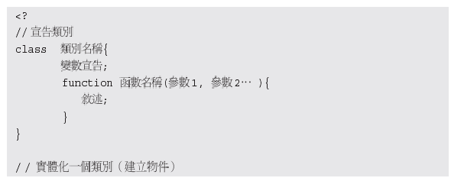
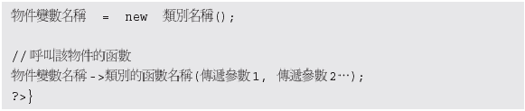
類別產生物件

Slide 5
「new」指令
在定義完類別之後，類別還是一個抽象化的概念，因此必須在類別之外，命名一個物件變數名稱，使用「new」指令來宣告一個物件。
要使用「物件」可以用物件變數名字後，再使用 -> 符號，再接類別的方法(函數)，表示執行物件的方法。

Slide 6
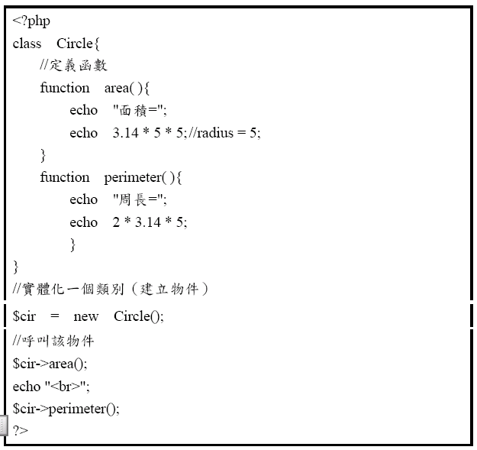

Slide 7
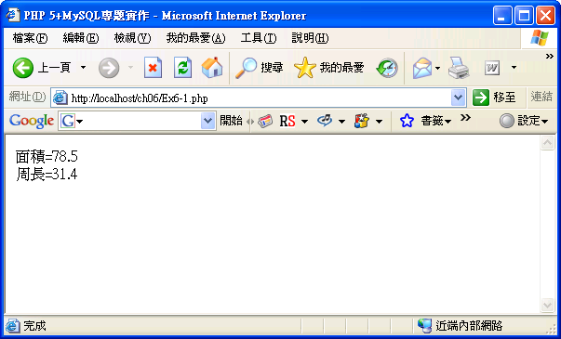

Slide 8
修飾字
PHP 5要求類別內的成員一律要作成員(註：類別中的方法(method）或屬性(Attribute))的修飾字(modifier)的設定，也就是存取控制的設定。

Slide 9
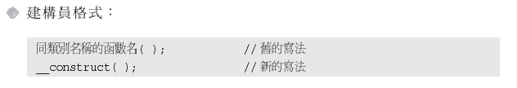
建構元
建構方法就是當類別被實體化為物件的同時一併會執行的方法，又稱建構元(Constructor)
PHP 4宣告一個與類別同名的方法即可；由 PHP 5.0 開始，建構元已經統一寫成 __construct()，(註：兩個底線)

Slide 10

解構元
解構方法就是當物件被取消的同時一併會執行的方法，又稱解構元(Deconstructor)。

Slide 11
物件導向語言三大特色
封裝 (Encapsulation)：將資料 (屬性) 與操作此資料的函數 (方法) 包在一起的特性。
繼承 (Inheritance)：承接所有父類別 (Parent Class) 所有屬性方法，並可以加以改造的特性。
多型 (Polymorphism)：又包括過載和覆寫。
  覆寫(Overriding): 將繼承下來的方法，以同名函數蓋掉的特色。
  過載(Overloading): PHP無此特色。
介面(interface)就是只有一個先行宣告一堆方法的集合，介面的設計必須為類別中一定要實作的方法的集合。

Slide 12
作業6
請將上週的檔案管理系統加上登入功能的網頁(帳號/密碼)
權限管理
  管理者12/12 全功能
  使用者123/123 可上傳下載不可刪
  訪客 1234/1234 只可下載
需要新增一個下載的功能。
可用sessio或採用cookie(但需要登出功能)

Slide 13
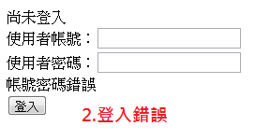
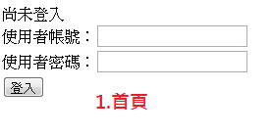
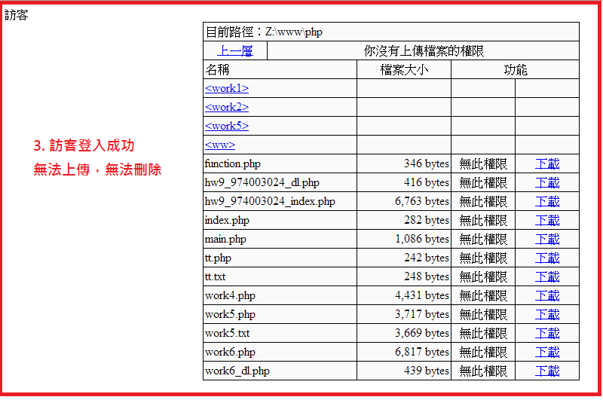

Slide 14
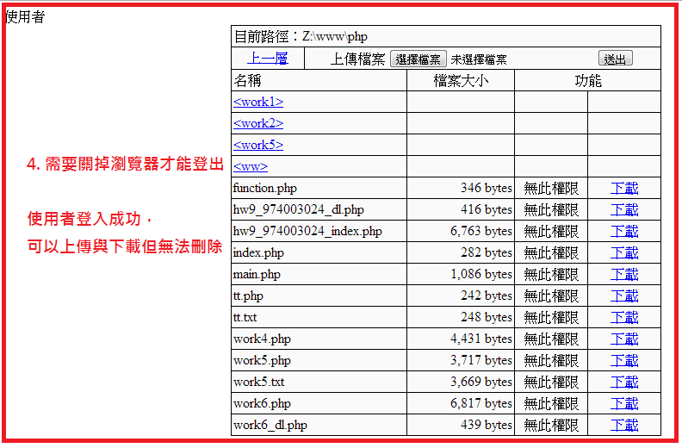

Slide 15
